Slide 1
Kontextuálna plasticita vo virtuálnom prostredí
Stanislava Linková
Vedúci práce: doc. Ing. Nórbert Kopčo, PhD.
Konzultant: Ing. Peter Lokša

Slide 2
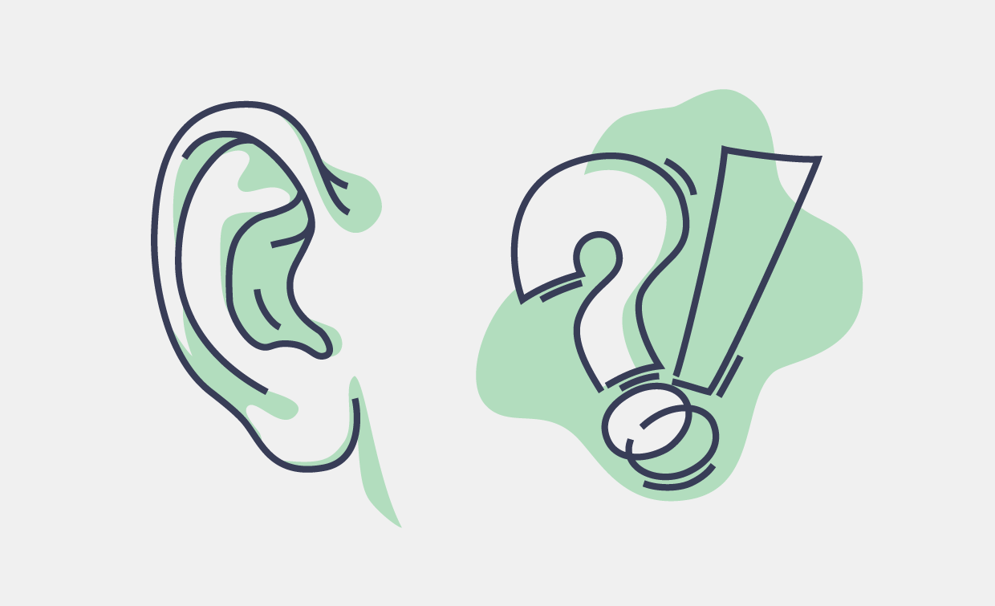
Motivácia
Dozvedieť sa viac o fungovaní ľudského mozgu
Podieľať sa na výskume
Zdroj: http://www.mycimply.com/

Slide 3
Sumarizácia prezentácie
Ciele
Teória
Experiment
Dosiahnuté ciele
Prebiehajúce úlohy

Slide 4
Ciele
Vypracovať prehľad doterajšieho výskumu týkajúceho sa kontextuálnej plasticity
Pripraviť experimentálny setup vo virtuálnom prostredí
Na základe poskytnutých MATLAB skriptov naprogramovať experimentálnu procedúru na zber dát
Nazbierať experimentálne dáta na nových subjektoch
Analyzovať a vyhodnotiť experimentálne dáta

Slide 5
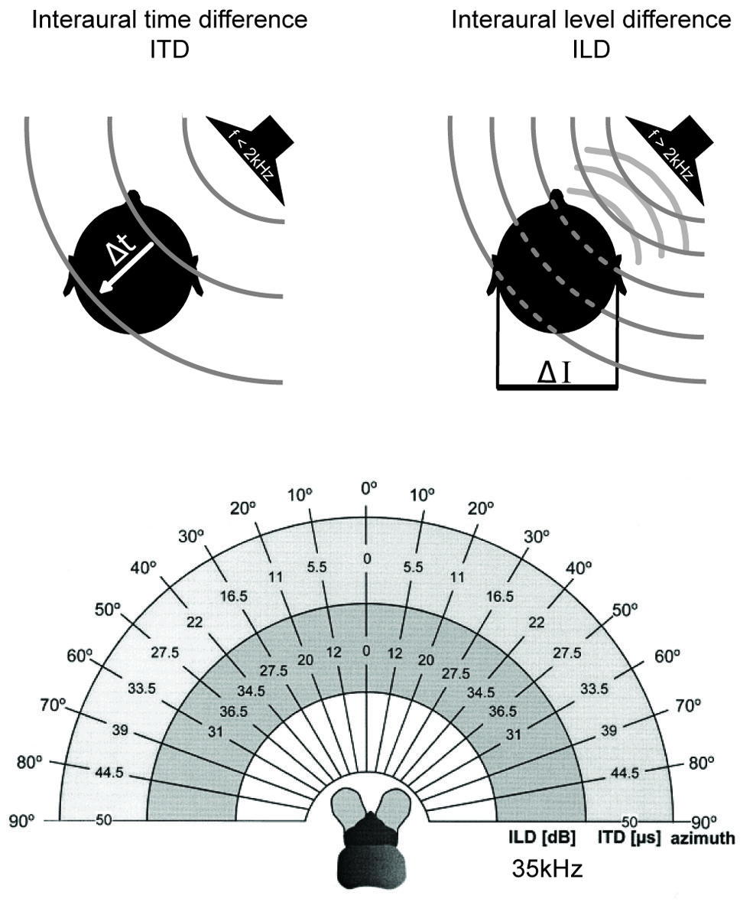
Prehľad výskumu
Priestorový sluch
Rozdiel v intenzite
Rozdiel v čase
Zdroj: https://www.frontiersin.org/articles/10.3389/fncir.2014.00116/full

Slide 6
Kontextuálna plasticita
Forma adaptácie v priestorovom sluchovom vnímaní vyvolaná pôsobením predchádzajúcich stimulov

Slide 7
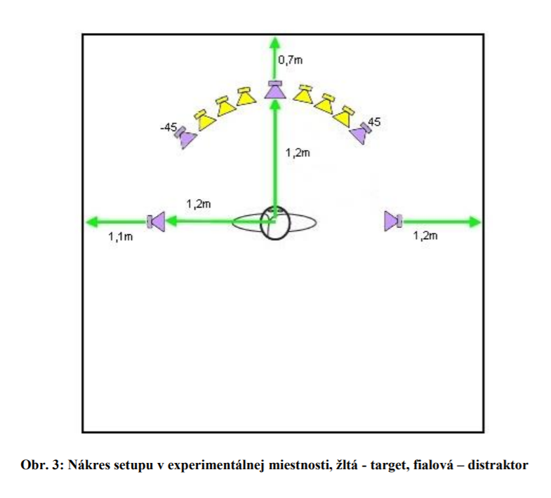
Experiment
Veronika Piková, 2018, Mechanizmy kontextuálnej plasticity v lokalizácií zvukov: Bakalárska práca, UPJŠ, Košice

Slide 8
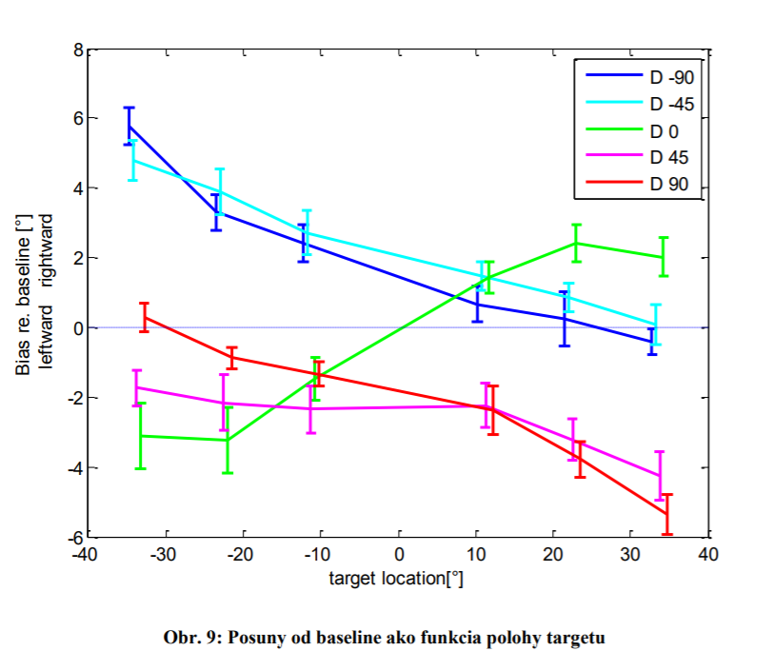

Slide 10
Dosiahnuté ciele
Vypracovať prehľad doterajšieho výskumu týkajúceho sa kontextuálnej plasticity
Pripraviť experimentálny setup vo virtuálnom prostredí
Na základe poskytnutých MATLAB skriptov naprogramovať experimentálnu procedúru na zber dát

Slide 11
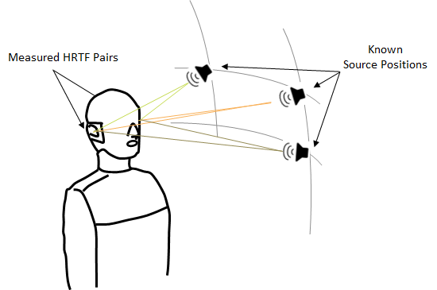
Tranformácia do virtuálneho prostredia
HRTF – Head Related Transfer Function
Matematická transformácia zvuku
Konvolúciou HRTF a stimulu
Zdroj: https://www.mathworks.com/help/audio/ref/interpolatehrtf.html

Slide 12
Odporúčaná literatúra
[1] Kopčo, N., Marcinek, L’., Tomoriová, B., and Hládek, L’. (2015). “Contextual plasticity, top-down, and non-auditory factors in sound localization with a distractor,” J. Acoust. Soc. Am. 137, EL281–EL287.
[2] Kopco, N., Best, V., and Shinn-Cunningham, B. G. (2007). “Sound localization with a preceding distractor,” J. Acoust. Soc. Am. 121, 420–432.
[3] Hládek, L., Tomoriová, B., and Kopčo, N. (2017). "Temporal characteristics of contextual effects in sound localization," J. Acoust. Soc. Am. 142, 3288–3296
[4] Yost, W. A. (2000). Fundamentals of hearing: An introduction (4th ed.). San Diego: Academic Press.

Slide 13
ĎAKUJEM ZA POZORNOSŤ

